Slide 1
央地财政关系：协调与均衡

Slide 2
分类
财税改革
  财政体制：政府间财政关系
  预算管理
  税收制度
  财政管理

Slide 3
分类
中共中央关于全面深化改革若干重大问题的决定（2013）
  改进预算管理制度
  完善税收制度
  建立事权和支出责任相适应的制度

Slide 4
政府间关系≠政府间财政关系
地方政府行为与经济发展
中央政府
计划单列市
常态化财政资金直达机制
省级政府31个
省直管县
地方
政府
地市级政府334个
（地级市293）
撤县设区
县区级政府2851个
（县1366/区954/县级市1366）
乡财县管
乡镇级政府39862个
（镇20883/乡10872/街道8105）

Slide 5
央地财政如何划分？

Slide 6

地方政府行为的财政激励
思考：
  上世纪80年代的“一城一啤”
  地区之间的资源争夺
  乡镇企业的崛起与沉寂
  城市的出租车品牌

Slide 7
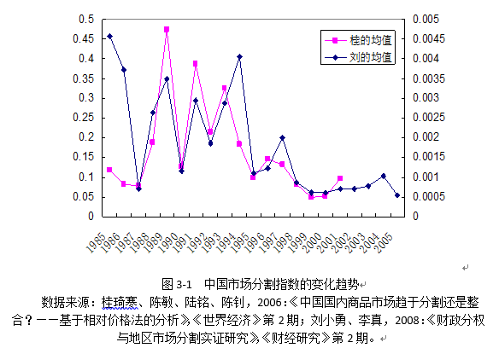
地方政府行为的财政激励

Slide 8
央地财政划分原则
分钱（Musgrave, 1983）：
  （1）流动性差或者完全不可流动的税种由地方征管
  （2）累进税需要由中央来控制
  （3）用于再分配的税种由中央来控制
  （4）有利于社会稳定的税收需由中央控制
  （5）地方政府间税基差异很大的税种由中央控制
  （6）使用费的征收可由任何一级政府控制。

Slide 9
央地财政划分原则
分事：
  受益范围：全域vs区域vs本地
  信息复杂程度：本地化+sorting
  要素流动性
  社会稳定

Slide 10
垂直型的财政包干制

Slide 11
80年代的“一包就灵”
从放权让利到承包制：
  农村：包产到户
  城市：国有企业承包
  财政：从统收统支到财政大包干

Slide 12
“分灶吃饭”
《关于实行“划分收支、分级包干”财政管理体制的暂行规定》1980
  按照……隶属关系，明确划分中央和地方财政的收支范围
      中央财政：中央企业+关税
      地方财政：地方企业
  以1979年执行数，确定包干基数
        收大于支，按比例上缴；收小于支，中央补助；5年不变、多收多支。

Slide 13
两步“利改税”
大背景：外资进入中国
重构中国税制
  1983：国营企业利改税，建立所得税
  1984：构建流转税（产品税、增值税、盐税和营业税）、财行税（资源税、城市维护建设税、房产税、土地使用税和车船使用税）

Slide 14
包干制的演化
1985：“划分税种、核定收支、分级包干”
  企业隶属关系
  分税收入
1988：六种包干形式
  发展越快，抽成越多
  讨价还价

Slide 15
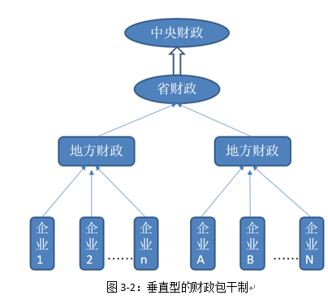
财政与企业挂钩
企业的两种来源
  发展既有企业：地方国企
  支持新企业：乡镇企业
现实约束
  低门槛、高利税行业的有限
  产业同构
  分割市场

Slide 16
央地博弈
鞭打快牛
  总额越大、分享越多
  讨价还价
不可信承诺
  1980年借款70亿、82年40亿，83年更改包干基数、开征能源交通重点建设基金
  1983年改变烟酒的工商税分享
地方策略性反应
  藏富于民：“放水养鱼”；藏富于外：预算内转预算外

Slide 17
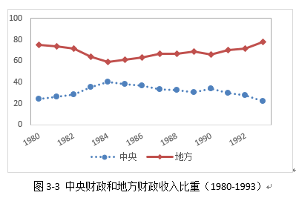
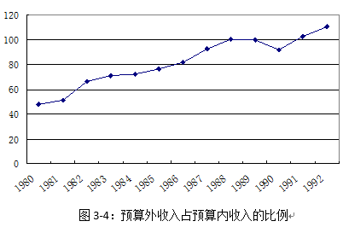
央地博弈

Slide 18
央地博弈
包而不干
  打破了统收、没有打破统支
  中央财政赤字：
    收入难增长，支出难控制
  财政赤字货币化：通胀

Slide 19
扁平型的分税制

Slide 20
包干制的弊端
两个比重急剧下降
  总全国财政收入占GDP的比重——国家能力 state capacity
  中央财政收入占全国财政收入的比重
宏观调控失灵
  通胀高位：地方投资的顺周期
  价格并轨受阻
体制改革困境
  所有制改革
  金融改革
社会问题凸显
  民生福利：支出偏向
  城乡差距、地区差距
  环境污染

Slide 21
改革前
时代背景
  十四大：经济体制改革的目标是建立社会主义市场经济体制
  十四届三中全会：中共中央关于建立社会主义市场经济体制若干问题的决定
改革目标
  提高“两个比重”
  完善税制
  控制赤字
  使市场在国家宏观调控下对资源配置起基础性作用

Slide 22
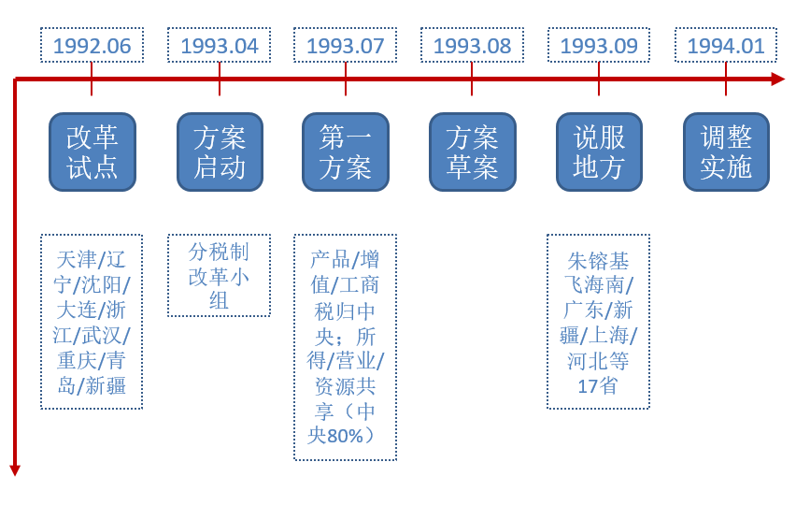
改革前

Slide 23
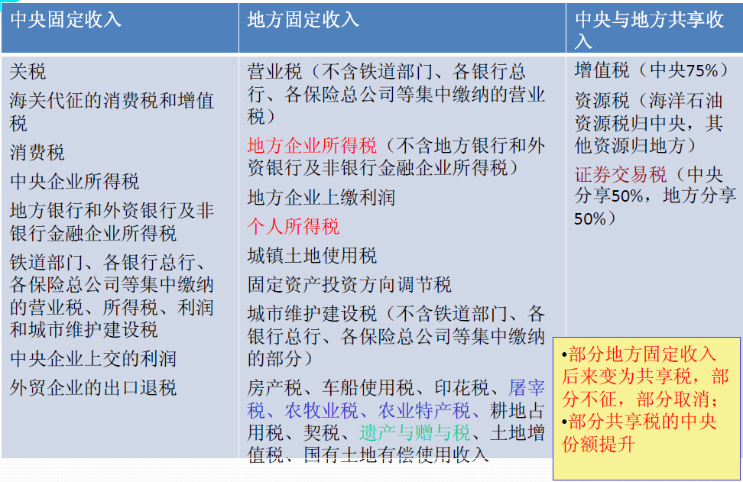
改革
内容
划分收入

Slide 24
改革内容
征管体制
  国地税分设
  共享税由国税征管
  “百万大军”
  财税分家：税权集中
中央政府
国税总局
国税总局
中央政府
国税总局
省政府
省税务局
省国税局
省政府
省地税局
市政府
市税务局
市国税局
市政府
市地税局
县政府
县税务局
县国税局
县政府
县地税局
1994年之前
1994年之后

Slide 25
改革内容
统一税制
  增值税替代产品税
    17%税率
    价外税，对要素进行征税
    生产型
  征收（特别）消费税
  统一内资企业所得税
    33%
    改革前，私企35%比例税率。公有企业八级超额累进税率
  统一个人所得税
  税种由原来的37个减少为23个

Slide 26
改革内容
财政承包制 分税制
中央财政
地方财政
中央财政
省财政
省财政
地方财政
地方财政
企业1
企业2
企业n
……
企业1
企业2
企业n
企业A
企业B
企业N
……
……
垂直型财政 扁平型财政

Slide 27
积极作用
  两个比重大幅度提高
    为2003年之后的减税提供了空间
  促进了市场整合
    打破了企业隶属关系的财政模式
    小烟厂、小酒厂，减少了
  提高了税收征收效率
  集中力量办大事
    （1）民生：社保/教育
    财政用于社保2万亿/义务教育免费
    （2）城乡：减收增支
    （3）区域：财政平衡

Slide 28
积极作用
2002年所得税分享改革
  随着社会主义市场经济的发展，现行按企业隶属关系划分中央和地方所得税收入的弊端日益显现。主要是制约了国有企业改革的逐步深化和现代企业制度的建立，客观上助长了重复建设和地区封锁，妨碍了市场公平竞争和全国统一市场的形成，不利于促进区域经济协调发展和实现共同富裕，也不利于加强税收征管和监控。促进了市场整合
  除四大行、三大政策银行、铁路、邮政外，全部纳入改革范围
  分成：2002年50%，2003年60%
  征管：新人新办法、老人老办法

Slide 29
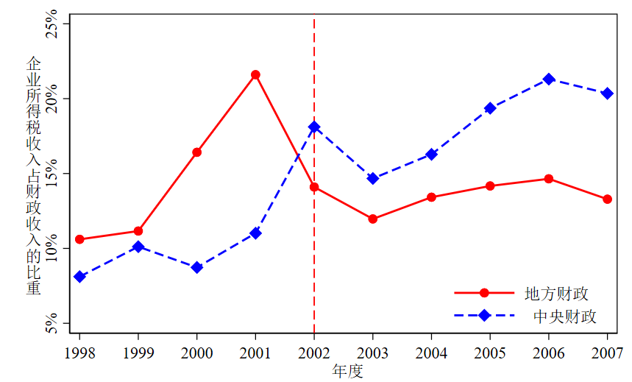
市场整合
企业所得税收入占财政收入的比重

Slide 30
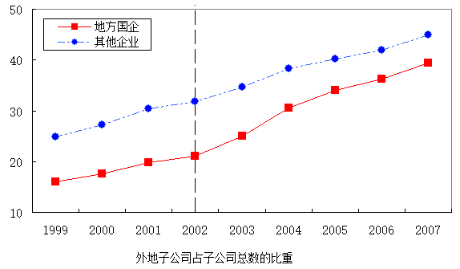
市场整合
资本的跨地区流动

Slide 31
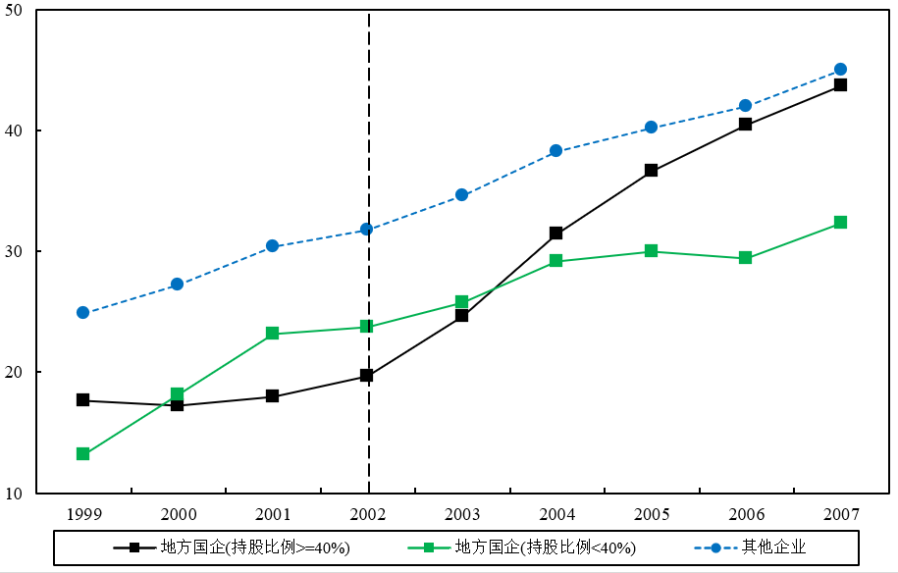
市场整合
资本的跨地区流动(外地子公司占比）

Slide 32
财力均等化

Slide 33
财力均等化

Slide 34
财力均等化
注：各省偏离度=该省人均财政支出/平均人均财政支出。实线为拟合线

Slide 35
城乡差距
取消农业税农业特产税
  2001：农村税费改革
  2006：全国取消
  开征烟叶税
  基层财政来源
    农村税费改革转移支付补助
    取消农业特产生降低农业税税率转移支付补助
    缓解县乡财政困难转移支付补助

Slide 36

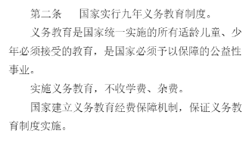
义务教育
《中华人民共和国义务教育法》
1986：义务不免费
2006：免费义务

Slide 37
义务教育
义务教育免费
  2007：中西部农村免费
  2008：全国免费
两免一补
  西部，8:2
  中部，6:4
Notes:
“两免一补”是指国家向农村义务教育阶段（小学和初中）的贫困家庭学生免费提供教科书、免除杂费，并给寄宿生补助一定生活费的一项资助政策，简称“两免一补”。

Slide 38
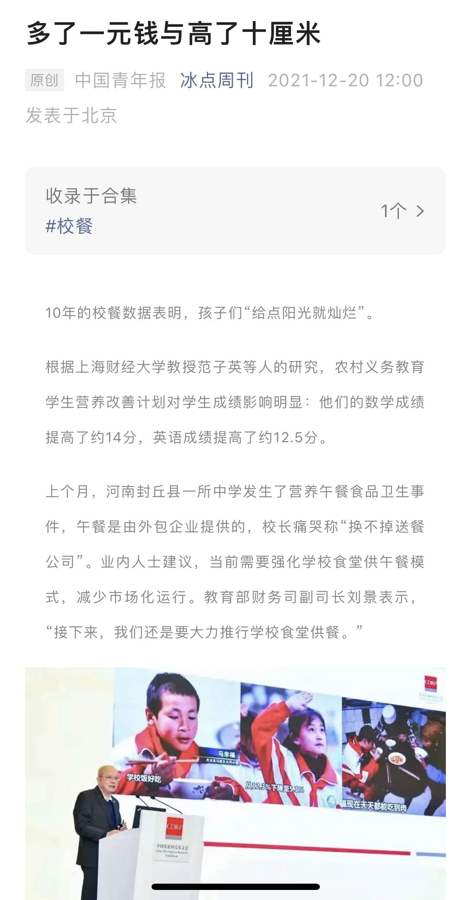
义务教育
营养午餐
  免费午餐
    2011年4月， 邓飞联合500名记者、国内数十家主流媒体和中国社会福利基金会发起免费午餐基金公募计划，倡议为贫困学童提供免费午餐。
    自2011年4月正式启动至2018年9月底，募款已超过45415万元
    学生数27.5万
  营养改善计划
    《关于实施农村义务教育学生营养改善计划的意见》国办〔2011〕54号
    中央财政累计安排补助资金1248亿元，并安排300亿元专项资金支持食堂建设。
    学生数3700万

Slide 39
社会保障
社会救济、社会福利、优抚安置等
社会保险
  统账结合
  碎片化
  属地化
收支矛盾
  历史包袱
  人口流动
有结余，为何要补贴？

Slide 40
遗留问题
从分税走向“分钱”
  2002：所得税分享改革
  2006：取消农业税
  2016：营改增
纵向失衡
  事权过度下移
  财权上收

Slide 41
遗留问题
转移支付的困境
  扭曲地方激励：等靠要
  部门利益固化：资金切块
  分配问题：人为因素、项目治理
财政资金效率
  以收定支
  年底突击花钱
  资金统筹的空间不足

Slide 42
遗留问题
税收体系
  税种集中度太高：前4占77%
  再分配功能弱化：70%间接税
  企业税负过重：90%
  财产税缺失：房地产税、遗产税、赠与税
2017

Slide 43
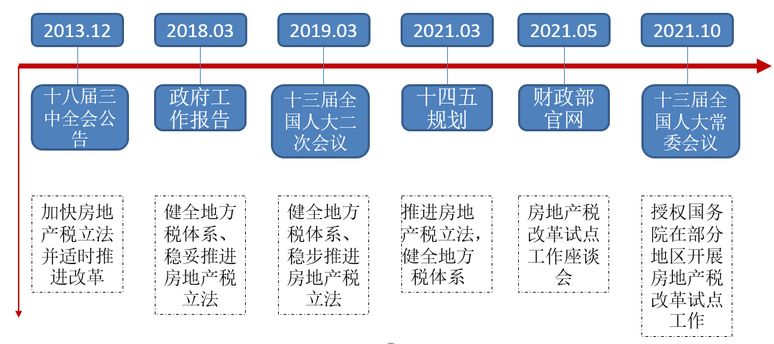
遗留问题
房（地）产税
  持有环节
  2011年，上海/重庆试点房产税
  从试点到立法
  二次试点

Slide 44
遗留问题
房（地）产税
  持有环节
  2011年，上海/重庆试点房产税
  从试点到立法
  二次试点
模式 | 上海“增量模式” | 重庆“存量模式”
房屋类型 | 市辖区范围内新购住房 | 个人拥有的独栋商品住宅；个人新购的高档住房
税收减免 | 沪籍家庭首套住房免征，沪籍家庭按家庭成员数量，给予每人60 平米的扣除标准 非户籍居住证满3年免征首套 | 存量独栋商品住宅，免税面积为180 平米；增量独栋商品住宅、高档住房，免税面积为100 平米
税率 | 0.4%或0.6% | 0.5%、1%或者1.2%
计税方式 | 应税面积*交易单价*0.7*税率 | 应税面积*交易单价*税率

Slide 45
遗留问题
省以下财政体制
  向下分税
  传统承包制
  变种：分行业/企业
  支出责任下移

Slide 46
遗留问题
省本级支出占比
省以下财政体制
  向下分税
  传统承包制
  变种：分行业/企业
  支出责任下移
省本级收入占比

Slide 47
从失衡走向协调

Slide 48
中央地方关系
《关于推进中央与地方财政事权和支出责任划分改革的指导意见》国发〔2016〕49号
  受益范围
  信息获取难度
  两个积极性
  基本公共服务/交通运输/科技/医疗卫生/自然资源/公共文化/生态环境/应急救援
  共同事权
  从三分法到五分法
再平衡的两种方案
  事权与支出责任匹配
  事权不动、财权下移
    不符合统一领导
    无法平衡地区差距
  财权不动、事权上收

Slide 49
省以下财政体制改革
《关于进一步推进省以下财政体制改革工作的指导意见》国办发〔2022〕20号
两个背景
    常态化财政资金直达机制
    全国统一大市场建设
改革内容
    收入划分：省级留存流动税基
    支出划分：充实省市两级责任
    转移支付：财力均等化
    兜底责任：省级兜底

Slide 50
重建地方主体税种
消费税下划
  《实施更大规模减税降费后调整中央与地方收入划分改革推进方案》2019.9.26
  消费税扩围
  后移征收环节
财产税
  房地产税
  遗产税
  赠与税

Slide 51
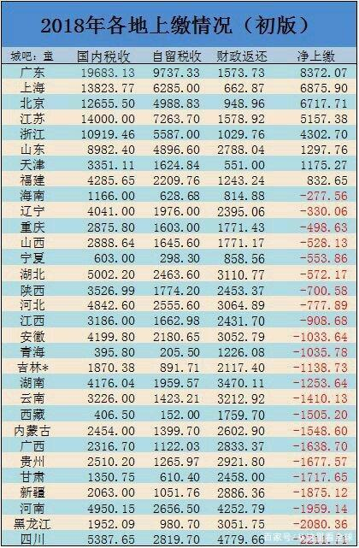
横向财力
协调
五省两市养全国？

Slide 52
横向财力协调
中央分享的主要税种
  增值税50%；所得税60%
以流转税和所得税为双主
  生产地征收原则
  流转税是转嫁的
结论：沿海发达地区攫取了内陆地区税源
企业 A
企业 B
消费者
17=17-0
17=34-17
税务局
税务局
甲 省
乙 省
丙 省

Slide 53
横向财力协调
解决方案一：改税制
  以零售环节税收为主
  按照地区销售分摊
  消费地征收
解决方案二：改分配
  因素法的均衡性转移支付
  消费贡献
  资源贡献

Slide 54
非常感谢！

